Slide 1

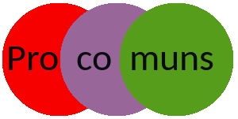
Directorio catalán de economía colaborativa – el caso de directory.p2pvalue.eu
David Rozas (University of Surrey), Jorge Luis Salcedo (Universitat Oberta de Catalunya) and many others
This work was partially supported by the Framework
programme FP7-ICT-2013-10 of the European Commission through project P2Pvalue (grant no.: 610961).
www.p2pvalue.eu
Commons Collaborative Economies | Barcelona 11/12/13.03.2016
Notes:
¡Muchas gracias, Jorge! Y gracias por la oportunidad de presentar el caso del directorio europeo de producción procomún entre pares

Slide 2

Introducción
@drozas // #procomuns
¿Qué es Drupal y por qué decidimos utilizarlo?
¿Cómo explorar y acceder a los datos?
¿Cómo contribuír?
Ideas para trabajo futuro y preguntas
www.p2pvalue.eu
Commons Collaborative Economies | Barcelona 11/12/13.03.2016
Notes:
Antes de nada, un pequeño resúmen acerca de lo que quería presentar esta mañana. Primero, me gustaría hablar brevemente de Drupal, el software libre que hemos utilizado para construir el directorio. Después, me gustaría explicar con más profundidad cómo se puede explorar y acceder a los datos del directorio. Finalmente, quería explicar brevemente cómo contribuír. Y para acabar, quería comentar ideas para trabajo futuro y preguntas.

Slide 3

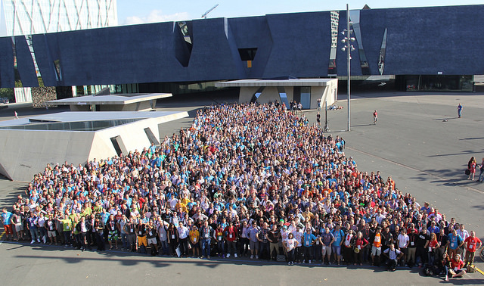
¿Qué es Drupal?
@drozas // #procomuns
Framework libre para el desarrollo de aplicaciones web
+1M sites: desde pequeños sitios, hasta whitehouse.gov o data.gov.uk
Un proyecto de comunidad,
no un producto
Comunidad de +1M usuarios,
+100K contribuidores activos
(Drupal.org stats)
www.p2pvalue.eu
Commons Collaborative Economies | Barcelona 11/12/13.03.2016
Notes:
Para empezar, ¿qué es Drupal? Drupal es un framework libre para el desarrollo de aplicaciones web. Antiguamente hablábamos de un gestor de contenido, pero ha evolucionado de tal manera a lo largo del tiempo que ahora mismo hablamos de un framework.
Hay más de un millón de webs desarrolladas en Drupal, cerca de un 3% de todo Internet. Y esto implica desde sitios muy pequeños, hasta portales muy grandes, como el de la Casa Blanca o el portal de datos abiertos del gobierno de Reino Unido. Un aspecto muy importante a destacar es el hecho de que no podemos entender Drupal sin su comunidad. Hay un fuerte sentimiento de comunidad, y una comunidad global enorme. Para daros unos indicadores, hay más de 1 millón de usuarios registrados en Drupal.org, que es la plataforma principal de colaboración, y más de 100 mil contribuídores activos, según fuentes de la misma página. Esta foto es de la última DrupalCon Europea, que se celebró aquí en Barcelona, y a la que asistieron más de 2000 personas, para que os hagáis una idea de la magnitud.

Slide 4
¿Por qué utilizamos Drupal?
@drozas // #procomuns
Arquitectura robusta
Flexibilidad para realizar cambios. Aspecto crítico, por la naturaleza del proyecto (investigación)
Modularidad para extender el directorio con nuevas funcionalidades: +25K módulos contribuídos (extensiones del núcleo)
Más detalles técnicos: REST API, batch processing (CSV), detección de duplicados, roles, taxonomías, etc. (pregúntame estos días o http://bit.ly/1QzYSx6)
www.p2pvalue.eu
Commons Collaborative Economies | Barcelona 11/12/13.03.2016
Notes:
¿Y por qué utilizamos Drupal? Necesitábamos una arquitectura robusta a la hora de definir los tipos de contenido, pero a la vez necesitábamos mucha flexibilidad para realizar cambios. Esta flexibilidad arquitectural era un aspecto crítico debido a la propia naturaleza de investigación del proyecto; en la que necesitamos hacer cambios rápidamente, especialmente en las fases iniciales del proyecto. Además necesitábamos mucha modularidad para extender las funcionalidades directorio. Drupal cuenta con más de 25 mil módulos contribuídos, que son extensiones del núcleo, que nos permiten realizar todo esto.
Y, esto es todo lo que voy a contar hoy a nivel más técnico. Si tenéis dudas más específicas acerca de cómo hemos construído el directorio, por ejemplo el API rest, la función para construir el fichero CSV al vuelo que comentaré ahora, o cómo se gestiona la detección de duplicados, el sistema de moderación y roles, etc. podéis preguntarme al final de esta charla o durante estos días. En este enlace que os dejo aquí podéis encontrar también más detalles acerca de una presentación más técnica que dimos el año pasado en Bruselas.

Slide 5

Explorando los datos
@drozas // #procomuns
Todos los datos recopilados en directory.p2pvalue.eu
bajo licencia CC0 1.0 (dominio público)
Todos los ejemplos que vamos a ver son válidos para el directorio catalán
Echemos un vistazo: explorando y filtrando datos desde la web:http://directory.p2pvalue.eu/explore/cbpp-communities
www.p2pvalue.eu
Commons Collaborative Economies | Barcelona 11/12/13.03.2016
Notes:
Vamos a pasar a la siguiente sección, en la que vamos a ver cómo explorar y acceder a los datos. Antes de nada, recordar que todos los datos recopilados se encuentran bajo una licencia Creative Commons de dominio público. Igualmente, recordar que todo lo que vamos a ver se puede aplicar igualmente al caso del directorio catalán que presentarán después nuestros compañeros de Calbasi.net.
Entonces, bueno, para empezar, quería mostraros cómo es posible empezar a explorar y filtrar los datos a través de la web. Para ello, simplemente tenemos que visitar la sección “Explore”, que es a la que apunta este link. Aquí, como podéis ver, podemos filtrar por diferentes campos. Por ejemplo, voy a filtrar todas las comunidades CBPP que son casos de software libre. Además, estos campos se pueden concatenar con una lógica AND. Si, por ejemplo, quiero saber cuáles son los casos de software libre en cuyo caso además el lenguaje de la plataforma incluye el catalán, simplemente añadiría, y … aquí lo tenemos. Obviamente, el número de casos es menor porque estoy restrigiendo más la consulta.

Slide 6
Accediendo a los datos con un click
@drozas // #procomuns
Generación de una versión “fresca” de los datos en CSV (Comma-separated values)
Probablemente, la manera más útil de acceder a los datos para importarlo en software para análisis estadístico (R, Calc, PSPP, etc.)
www.p2pvalue.eu
Commons Collaborative Economies | Barcelona 11/12/13.03.2016
Notes:
Lo siguiente que quería mostraros es cómo acceder a los datos. Podemos realizar esto de dos formas. La primera, es la que llamamos “en un solo click”. Lo que va a ocurrir es que vamos a generar una versión al vuelo, o fresca, actualizada, de los datos en formato CSV (Comma-Separated Values). Y quería indicaros igualmente que esta es probablmente la forma más útil y rápida de acceder a los datos si queréis trabajar con ellos importándolos en software para análisis estadístico, como R, Calc o PSPP.

Slide 7
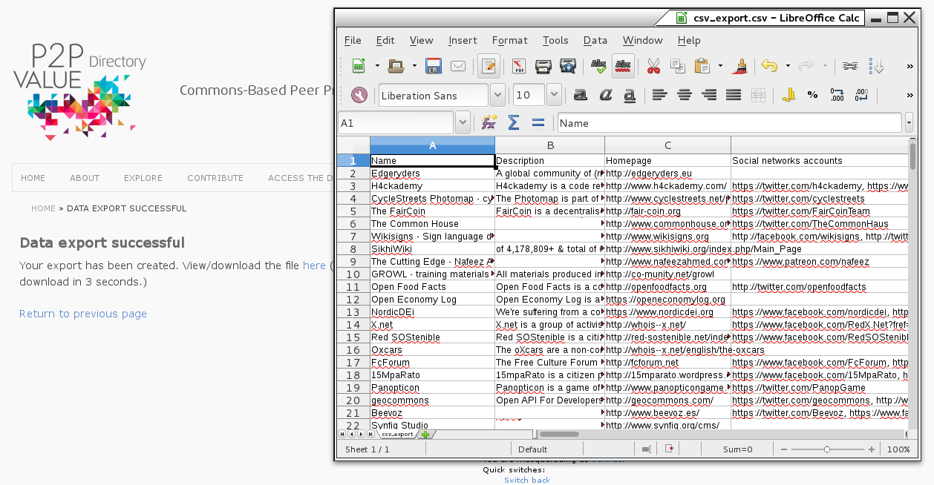
Accediendo a los datos con un click
@drozas // #procomuns
¡Manos a la obra!
http://directory.p2pvalue.eu/download
www.p2pvalue.eu
Commons Collaborative Economies | Barcelona 11/12/13.03.2016
Notes:
Bueno, vamos allá! Voy a visitar la sección de descarga. Pincho en la opción de CSV, y esto va a lanzar un proceso que nos va a dar una versión fresca de los datos. Tardará un poquito... y bueno, en mi caso lo voy a abrir con Calc, como podéis ver aquí. Y podemos observar todos los campos que se han ido recopilando para todos los casos.

Slide 8
Acceso “avanzado” a los datos: REST
@drozas // #procomuns
Servicio REST (Representational state transfer): estilo arquitectural diseñado por la W3C para sistemas hipermedia distribuídos, como la WWW
Interfaz utlizando HTTP para obtener o modificar datos
Probablemente la mánera más útil para la construcción de aplicaciones. Dinámico
www.p2pvalue.eu
Commons Collaborative Economies | Barcelona 11/12/13.03.2016
Notes:
Muy bien. Lo siguiente que os quería enseñar es cómo acceder a los datos a través del API REST, lo que llamamos el acceso avanzado. Pero como veréis, no es tan complicado.
REST es un estilo arquitectural diseñado por la W3C para sistemas hipermedia distribuídos, como la Web. Si no lo conocéis, no os preocupéis. Esto simplemente significa que el directorio nos ofrece un interfza para obtener o modificar datos de forma programática. Por tanto, si estáis interesados en la construcciones de aplicaciones, o en el acceso a los datos de manera dinámica, esta sería la manera más apropiada de hacerlo.

Slide 9
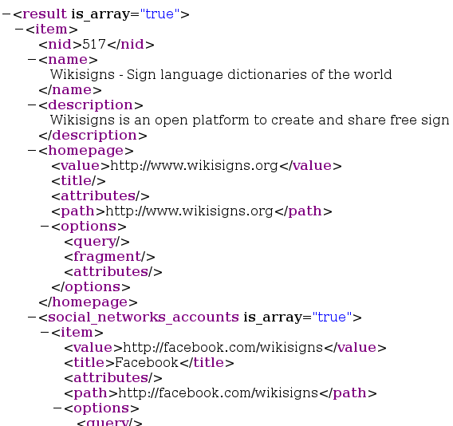
Acceso “avanzado” a los datos: formatos
@drozas // #procomuns
Los datos son accesible en diferentes formatos:
  XML (por defecto): http://directory.p2pvalue.eu/rest/api (or .xml)
  JSON: http://directory.p2pvalue.eu/rest/api.json
  PHP: http://directory.p2pvalue.eu/rest/api.php
www.p2pvalue.eu
Commons Collaborative Economies | Barcelona 11/12/13.03.2016
Notes:
El API ofrece el acceso a los datos en tres formatos diferentes: XML, que es el formato por defecto; JSON, que nos devolverá objetos Javascript, y por último objetos PHP. Vamos a ver el ejemplo de cada uno de ellos. Va a tardar un poquito, porque vamos a pedirle que nos devuelva todos los datos. En el primer caso, aquí tenéis, XML. En el segundo, simplemente añadiendo la extension .json, nos va a devolver objetos Javascript. Y, por último, si le añado la extensión .php, nos va a devolver objetos PHP.

Slide 10
Acceso “avanzado” a los datos: consultas
@drozas // #procomuns
Es posible realizar consultas utilizando los valores de las taxonomías (categorías) añadiendo parámetros en la URL
Ej.:http://directory.p2pvalue.eu/rest/api?languages=%22Catalan%22
“Todas las comunidades que incluyan 'Catalan' en el lenguaje de la plataforma”
www.p2pvalue.eu
Commons Collaborative Economies | Barcelona 11/12/13.03.2016
Notes:
Uno de los aspectos interesantes de utlizar el API es que podemos empezar a construir consultas. Esto lo vamos a hacer a través del uso de parámetros GET en la URL. Imaginemos que queremos todos los casos que incluyan Catalán en el lenguaje de la plataforma. Simplemente añadiriamos el parámetro languages, con el valor Catalan en inglés entre dobles comillas, aquí vais a ver que aparecen escapadas, y listo.

Slide 11
Acceso “avanzado” a los datos: consultas
@drozas // #procomuns
Los parámetros se pueden combinar con operadores lógicos
E.g.:
http://directory.p2pvalue.eu/rest/api?languages=%22Catalan%22&legal_entity=%22not%20for%20profit%20organization%22“Todas las comunidades que incluyan 'Catalan' en el lenguaje de la plataforma Y cuya entidad legal sea una 'not for profit organization'”
www.p2pvalue.eu
Commons Collaborative Economies | Barcelona 11/12/13.03.2016
Notes:
Otro aspecto interesante del API es que podemos combinar los parámetros con operadores lógicos AND, simplemente utilizando el caracter ampersand. Veamos un ejemplo. Imaginemos que queremos todas las comunidades que incluyan Catalan en el lenguaje de la plataforma, y además cuya entidad sea una organización sin ánimo de lucro. Simplemente, añadiríamos este otro parámetro a la URL anterior, y como podéis ver ahora [búsqueda navegador], los resultados son todos de organizaciones sin ánimo de lucro.

Slide 12
Acceso “avanzado” a los datos: caso concreto
@drozas // #procomuns
Es posible seleccionar casos concretos con el identificador único de nodo NID (Node ID)
E.g.: http://directory.p2pvalue.eu/rest/api.json?nid=250
“Información acerca del caso 250 (Drupal) en JSON”
Más información: http://www.directory.p2pvalue.eu/api-instructions
www.p2pvalue.eu
Commons Collaborative Economies | Barcelona 11/12/13.03.2016
Notes:
Por último, quería mostraros cómo acceder a casos concretos. Imaginemos que en nuestro código queremos iterar a través de todos los casos. Para ello, tenemos que utilizar el identificador de nodo, que es un valor único para cada caso. Por ejemplo, si quisiera solicitar la información referente al caso 250, que es Drupal, en formato JSON, utilizaríamos esta variable.

Slide 13
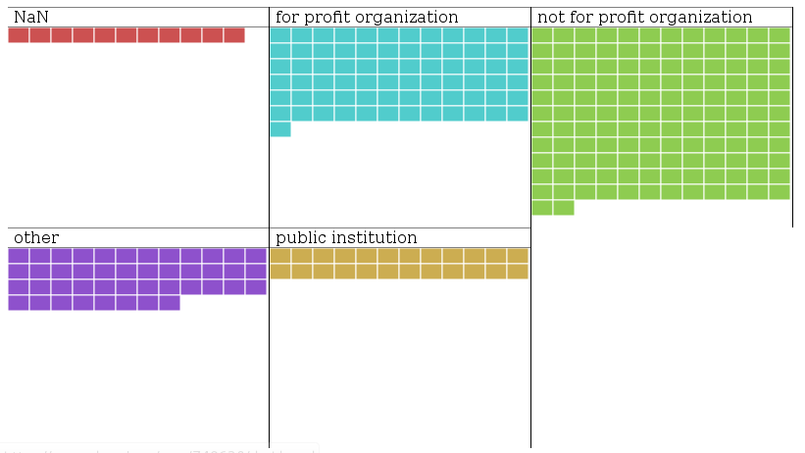
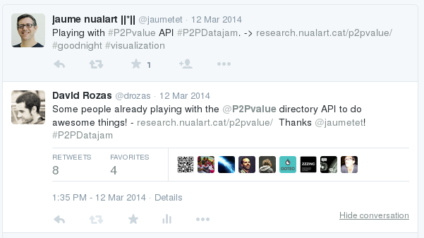
Ejemplo de uso “espontáneo” del API - #P2PDataJam
@drozas // #procomuns
Source: screenshot from https://twitter.com/search?q=%40drozas%20p2pvalue&src=typd retrieved 22nd June 2015
Source: screenshot from http://research.nualart.cat/p2pvalue/ retrieved 22nd June 2015
http://research.nualart.cat/p2pvalue/
www.p2pvalue.eu
Commons Collaborative Economies | Barcelona 11/12/13.03.2016
Notes:
Para acabar con el uso del API, quería mostraros un ejemplo espontáneo del mismo. Esto ocurrió durante el lanzamiento de la primera beta del directorio, en un datajam que organizamos en marzo de 2014. Y alguien nos escribió un tweet mostrándonos como había visualizado los datos acerca del tipo de institución. Como veis, muy fácil.

Slide 14
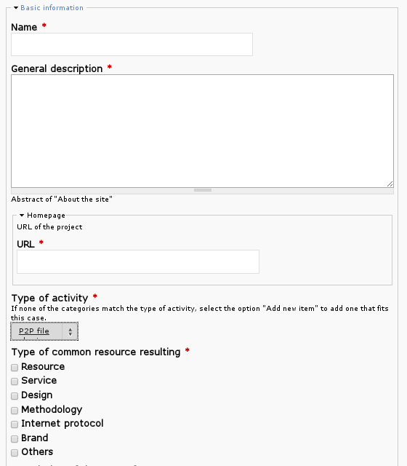
¿Cómo contribuir?
@drozas // #procomuns
Añadiendo nuevos casos, o editando casos existentes: http://directory.p2pvalue.eu/node/add/cbpp-community
Mejorando la documentación del API, reportando bugs, ...
¿Te gusta programar? ¡Extendamos el directorio! https://github.com/P2Pvalue/cbpp-directory-code(GPLv3)
www.p2pvalue.eu
Commons Collaborative Economies | Barcelona 11/12/13.03.2016
Notes:
Quería mostraros también cómo contribuír al directorio. Vamos a ver ahora un ejemplo de como añadir o editar casos existentes. Pero además, hay otras formas de contribuir. Por ejemplo mejorando la documentación del API si la utilizais, reportando bugs a través del issue list del repositorio en GitHub, y si te gusta programar, estaríamos encantados de contar con tu ayuda para extender el directorio. El código lo podéis encontrar aquí, en licencia GPL, y podéis contactarme para que podáis configurar un sitio de prueba en vuestra máquina. Vale, pues vamos a ver ahora cómo añadir casos. Hay que crear una cuenta de usuario, que es muy rápido y sencillo. Simplemente os pedirá vuestro e-mail, nombre de usuario y contraseña. En mi caso, estoy logueado con un usuario de prueba. Y lo que vamos a hacer es crear un caso nuevo. Los campos que veis con asteriscos rojos son obligatorios. Introducimos el nombre, una descripción, el tipo, una red social o un e-mail. Y aquí, tenemos más campos si tenéis más información. Y eso es todo. Si quisiéramos editar un caso, simplemente lo visitamos una vez estamos logueados, y pinchamos en edit. Aquí añadiríamos la información pendiente, o corregiríamos posibles errores. Como os comentaba, se generará una nueva revisión, y las podemos consultar igualmente.

Slide 15
Algunas ideas para el futuro
@drozas // #procomuns
Recolección automática de casos:
- Teem (aplicación de P2Pvalue para gestión de comunidades CBPP) - https://app.teem.works
[sesión domingo 12.30 en Crea - http://procomuns.net/session/app-per-gestionar-comunitats-teem/ ]
- terceras fuentes: ¿un OpenHub de CBPP?
Mejoras en la visualización de datos (mapas, gráficos, etc.), mecanismos para incrementar la participación, etc.
¡Si estás usando/jugando con los datos, avísanos! http://www.directory.p2pvalue.eu/contact or @p2pvalue
¡Concurso de datos! - http://procomuns.net/es/concurso-datos/ (hasta mañana a las 17h)
www.p2pvalue.eu
Commons Collaborative Economies | Barcelona 11/12/13.03.2016
Notes:
Y, para ir concluyendo, algunas de las ideas futuras pasan por la posibilidad de ofrecer a los usuarios de otras aplicaciones la posibilidad de publicarlas automáticamente en el directorio, como en el caso de Teem. Teem es la aplicación principal del proyecto P2Pvalue, y se trata de una aplicación para la gestión de comunidades CBPP. Si estáis interesados habrá una presentación este domingo a las 12.30 en la sala Crea a la que os invito a asistir. Igualmente, recolección automática de terceras fuentes, crear algo parecido a OpenHub, que es un directorio de comunidades de software libre, pero para comunicades de procomún.
Igualmente, mejoras en la visualización de datos, con la inclusión de mapas, que ya han hecho los compañeros del directorio catalán, gráficos, o mecanismos para incrementar la participación. Y por último, comentar que si vais a utilizar o jugar con los datos, podéis comentarnos a través del formulario de la propia web, o directamente a la cuenta de Twitter del proyecto P2Pvalue. Y que además hay un concuros de datos, tal y como comentó Jorge, que se cierra mañana a las 17. Pero como veis, es muy fácil jugar con ellos.

Slide 16



Directorio catalán
@drozas // #procomuns
Not a fork, but a spoon!
Como todo en el software libre: ¡con mucho amor! :-)
www.p2pvalue.eu
Commons Collaborative Economies | Barcelona 11/12/13.03.2016
Notes:
Para acabar, quería dar paso de nuevo a Jorge que van a presentar el directorio catalán, con esta pequeña broma en la última transparencia, explicando que más que un fork, se trata de un spoon. Como sabéis un fork es la creación de un nuevo proyecto utilizando el código fuente de otro. Y, quería hacer esta broma con este simpático vídeo de bitbucket y un juego de palabras acerca del concepto de spooning en pair programming o programación en pareja, para concluir, que como todo en el software libre, más que un fork es una spoon hecha con mucho amor. Aquí tenéis las referencias, y muchas gracias!

Slide 17
Referencias
@drozas // #procomuns
Referencias:
  Drupal main page (https://www.drupal.org/), accedida el 8 de marzo de 2016.
  Representational State Transfer (https://es.wikipedia.org/wiki/Representational_State_Transfer), accedida el 9 de marzo de 2016.
Imágenes
  http://procomuns.net/wp-content/uploads/2016/02/procomuns_logo_v8.png
  https://www.drupal.org/files/druplicon.small_.png
  https://www.flickr.com/photos/drupalassoc/21612768492
  https://upload.wikimedia.org/wikipedia/commons/thumb/8/8c/CCzero.svg/220px-CCzero.svg.png
  Screenshot from https://twitter.com/search?q=%40drozas%20p2pvalue&src=typd retrieved 22nd June 2015
  Screenshot from http://research.nualart.cat/p2pvalue/ retrieved 22nd June 2015
  Screenshot from https://www.youtube.com/watch?v=dYBjVTMUQY0 retrieved 8th March 2016
  https://fsfe.org/campaigns/ilovefs/artwork/graphics/ilovefs-banner-extralarge.png
  https://image.freepik.com/free-icon/spoon-and-fork-crossed_318-33017.png
www.p2pvalue.eu
Commons Collaborative Economies | Barcelona 11/12/13.03.2016

Slide 18
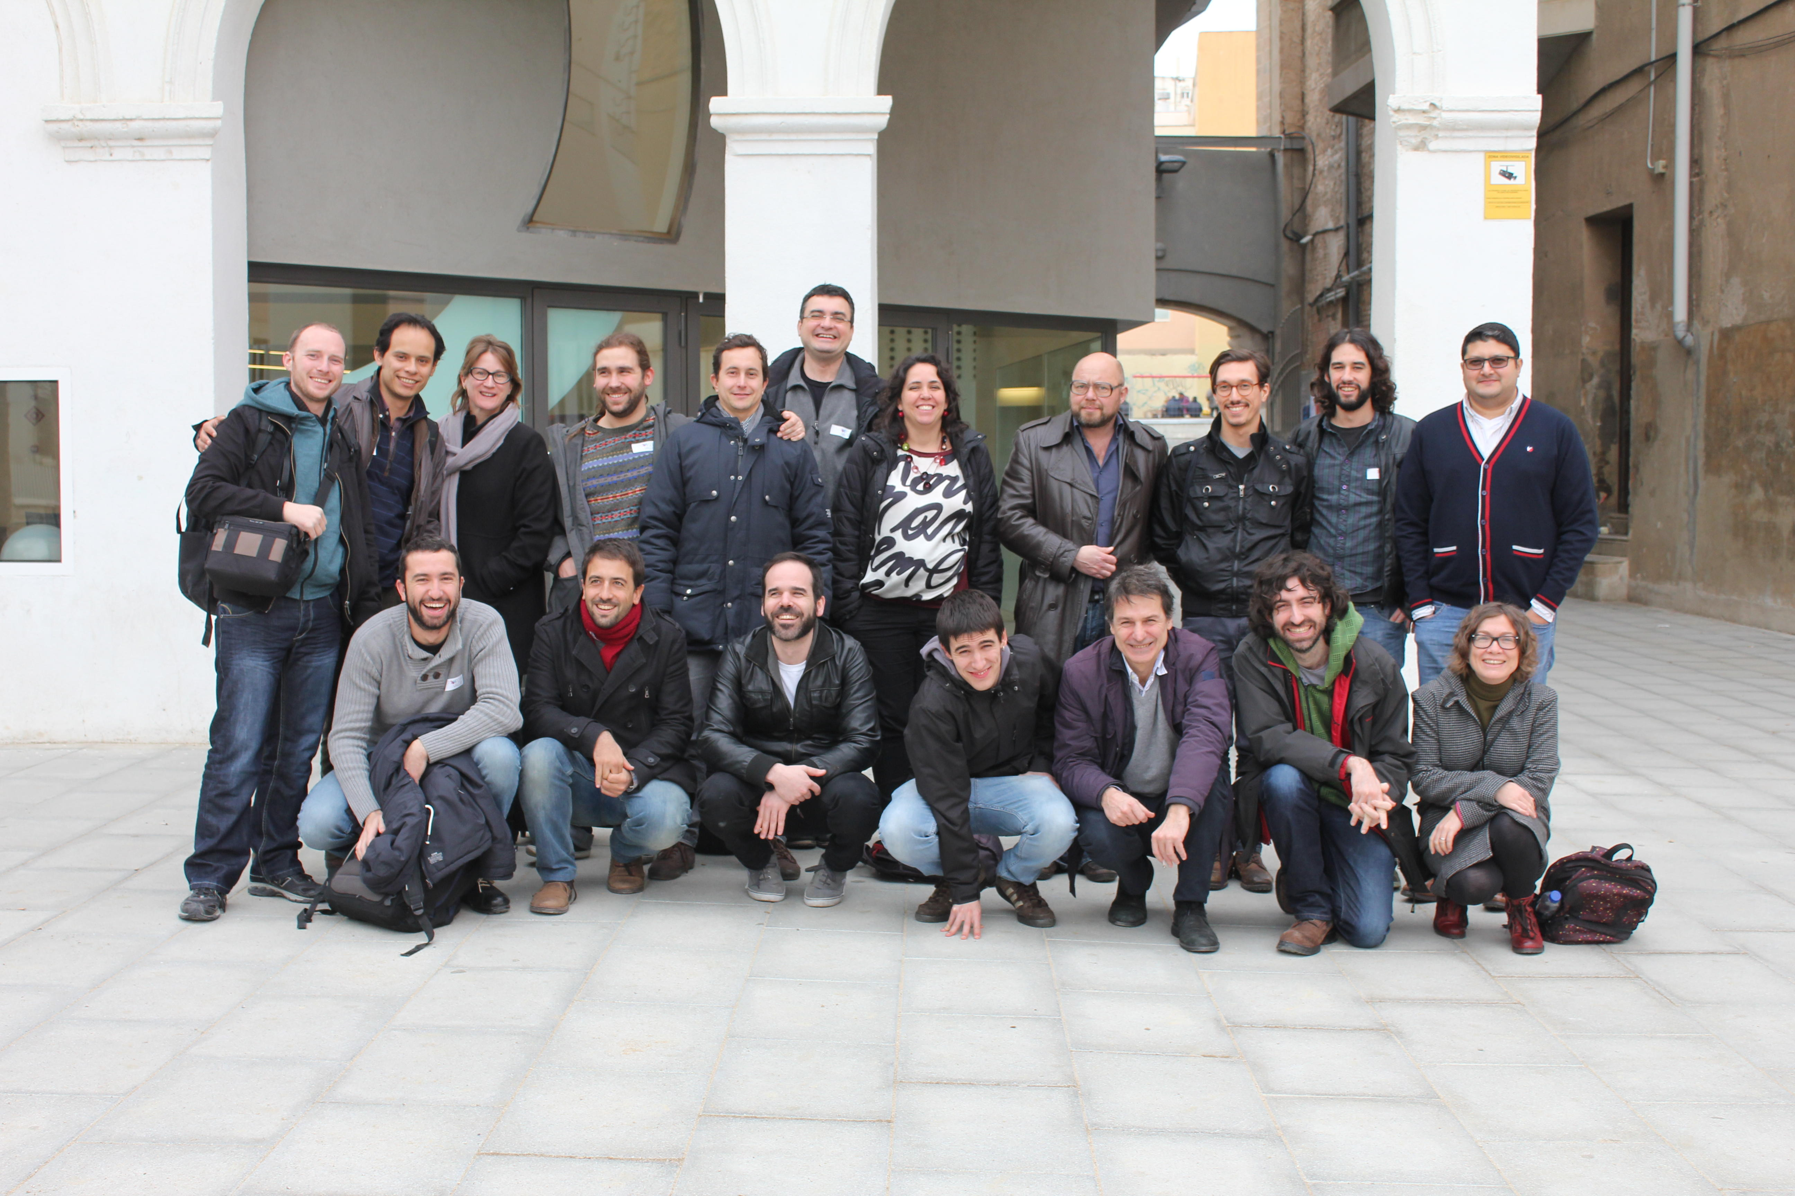




¿Preguntas/feedback?
Thanks!
¡Gracias!
Ευχαριστώ!
Danke!
Grazie!
[some of] the others :-)
@drozas // #procomuns
+información|contacto:
    David Rozas:
      @drozas
      http://www.davidrozas.com
    P2P value:
      @p2pvalue
      http://www.p2pvalue.eu
[...]
[...]
This work is licensed under a Creative Commons
Attribution-ShareALike 4.0 Unported License
excerpt if otherwise noted..
To view a copy of this license, please visit:
https://creativecommons.org/licenses/by-sa/4.0/
www.p2pvalue.eu
Commons Collaborative Economies | Barcelona 11/12/13.03.2016

